Slide 1
ÔN TẬP GIỮA HỌC KÌ 1-VL7

Slide 2
ÔN TẬP GIỮA HỌC KÌ 1
I/ CÂU HỎI LÝ THUYẾT
1.Khi nào mắt nhận biết được ánh sáng, nhìn thấy 1 vật?
2.Thế nào là nguồn sáng, vật sáng?
-Mắt nhận biết được ánh sáng khi có ánh sáng truyền vào mắt
- Mắt nhìn thấy 1 vật khi có ánh sáng từ vật đó truyền vào mắt
-Nguồn sáng: là các vật tự phát ra ánh sáng
-Vật sáng: bao gồm nguồn sáng và các vật hắt lại ánh sáng chiếu vào nó

Slide 3
ÔN TẬP GIỮA HỌC KÌ 1
I/ CÂU HỎI LÝ THUYẾT
3.Phát biểu định luật truyền thẳng ánh sáng
4.Phát biểu định luật phản xạ ánh sáng
-Trong môi trường trong suốt và đồng tính, ánh sáng truyền đi theo đường thẳng
-Tia phản xạ nằm trong cùng mặt phẳng chứa tia tới và đường pháp tuyến tại điểm tới
-Góc phản xạ bằng góc tới
S
N
R
i
i’
I

Slide 4
ÔN TẬP GIỮA HỌC KÌ 1
I/ CÂU HỎI LÝ THUYẾT
5.Kể tên các loại chùm sáng ?
6.Khi nào xảy ra hiện tượng nhật thực, nguyệt thực ?
-chùm sáng song song, chùm sáng hội tụ, chùm sáng phân kì
*Khi 3 vật thể Mặt trời, Mặt trăng và trái đất cùng nằm trên 1 đường thẳng, khi đó
+Nhật thực: xảy ra ban ngày( Mặt Trăng ở giữa Mặt Trời và trái đất, che khuất ánh sáng Mặt trời chiếu xuống trái đất)
+Nguyệt thực: xảy ra ban đêm (Trái đất ở giữa Mặt trời và Mặt trăng, che khuất ánh sáng Mặt trời chiếu đến mặt Trăng)

Slide 5
ÔN TẬP GIỮA HỌC KÌ 1
I/ CÂU HỎI LÝ THUYẾT
7.Nêu tính chất ảnh của vật tạo bởi gương phẳng, gương cầu lồi, gương cầu lõm?
II. Bài Tập
(làm các bài tập trong sách bài tập )
Ảnh của vật tạo bởi 3 loại gương đều là ảnh ảo, không hứng được trên màn chắn
+gương phẳng: ảnh bằng vật, đối xứng với vật qua gương
+gương cầu lồi: ảnh nhỏ hơn vật
+gương cầu lõm: ảnh lớn hơn vật

Slide 6
BÀI TẬP TRẮC NGHIỆM
Câu 1: Ảnh của vật tạo bởi gương cầu lồi là:
A. Ảnh ảo, lớn hơn vật. B. Ảnh ảo, nhỏ hơn vật.
C. Ảnh ảo, lớn bằng vật. D. Ảnh thật, lớn bằng vật.
Câu 2: Mặt phản xạ của gương cầu lồi là:
A. Mặt lõm của một phần mặt cầu. B. Mặt phẳng của gương phẳng.
C. Mặt lồi của một phần mặt cầu. D. Cả A, B, C đều đúng.
Câu 3: Vùng nhìn thấy của gương cầu lồi như thế nào so với vùng nhìn thấy của gương phẳng có cùng kích thước?
A. Hẹp hơn. B. Bằng nhau.
C. Rộng hơn. D. Có thể lớn hơn hoặc bằng.

Slide 7
Câu 4. Vật có thể xem là gương cầu lõm?
Pha đèn pin.
Mặt trước của cái thìa inox.
Mặt trên của cái chảo đánh bóng.
Cả ba vật trên đều đúng.
I. Ảnh của một vật tạo bởi gương cầu lõm
II. Sự phản xạ ánh sáng trên gương cầu lõm

Slide 8
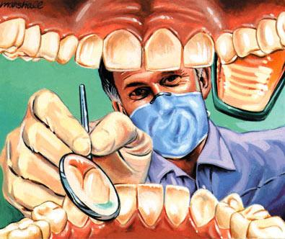
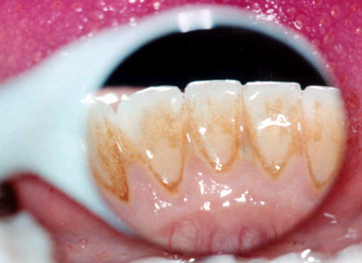
I. Ảnh của một vật tạo bởi gương cầu lõm
II. Sự phản xạ ánh sáng trên gương cầu lõm
Câu 5. Bác sĩ nha khoa có một dụng cụ để quan sát phần bị che khuất của răng. Theo em dụng cụ đó có cấu tạo chính là gì?
Cấu tạo chính là gương cầu lõm để cho việc quan sát được dễ dàng hơn.
Cấu tạo chính là gương cầu lồi để quan sát một vùng rộng hơn.
Cấu tạo chính là gương phẳng để cho ảnh lớn hơn.
Cả A, B, C đều sai.

Slide 9
Câu 6: Tại sao người ta không dùng gương cầu lõm để làm gương chiếu hậu của xe ô tô, xe máy?
A. Vì ảnh của các vật ở xa gương thường không nhìn thấy trên gương và phạm vi quan sát của gương cầu lõm hẹp.
B. Vì ảnh của các vật qua gương lớn hơn vật.
C. Vì ảnh của các vật qua gương không đối xứng với vật qua gương.
D. Vì gương cầu lõm không đẹp bằng gương cầu lồi.
I. Ảnh của một vật tạo bởi gương cầu lõm
II. Sự phản xạ ánh sáng trên gương cầu lõm

